Slide 1
CZECH BIOFUELS TECHNOLOGY PLATFORM
CO₂ - Source for Chemical Industry and Transport
CO₂ – SChIT
(Staro)nové paradigma PEZ - CO2, Slunce, voda
Leos Gal The Head of Steering Committee
Czech Biofuels Technology Platform
leos.gal@seznam.cz
00420-736505012
Technologické centrum
Akademie věd
7. 3. 2019

Slide 2
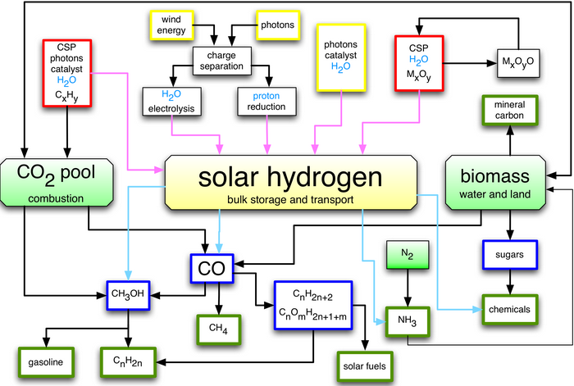
Solar refinery
sugars
lignin

Slide 3
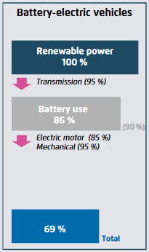
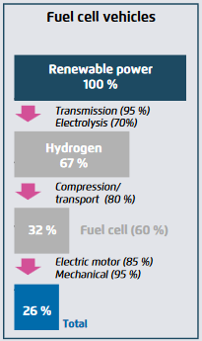
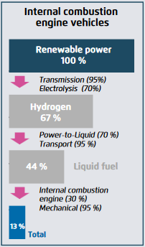
REALITA Efficiencies different drive technologies
Elektromobil je 5x účinnější než spalovací motor na syntetické palivo.
Spalovací motor potřebuje 5x více energie z OZE než vozidlo s akumulátorem.
INFRASTRUKTURA, AVIATIKA, DÁLKOVÉ TRANSPORTY,….
https://www.agora-energiewende.de/fileadmin2/Projekte/2017/SynKost_2050/Agora_SynKost_Study_EN_WEB.pdf

Slide 4
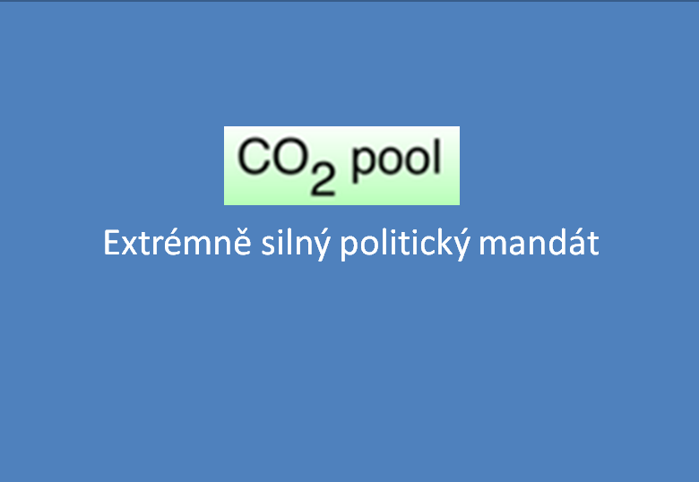
POLITICAL-SOCIAL MANDATE:
EU 2050 - long-term strategy
A clean planet for all 28.11.2018
KEY FACTOR to cut emissions
EU ETS sector by 43% (compared 2005) ETS is to be reformed and strengthened
Non-ETS sectors by 30% - translated into individual binding targets EU members
Dne 27. září 2018 schváleno 2021-2030:
i) rychlejší pokles množství povolenek - LRF 2,2 % (Linear reduction factor)
ii) přísnější „market stability reserve“ (24 % odvody, od 2024 rušení)
iii) zpřísnění benchmarků
iv) více opatření proti úniku uhlíku
v) nové finanční mechanismy (fondy, derogace).
BAU (business as usual) : CO₂ increasing about 60% to 2050
(1700 gigatons cumulative CO2 emissions). IMPACT 2050 = + 6°C !!!
https://ec.europa.eu/clima/sites/clima/files/docs/pages/com_2018_733_en.pdf
http://makingoftomorrow.com/wp-content/uploads/2017/06/EB_web_28.6_vs6.pdf
Notes:
Přesunout do úvodní přednášky pracovníka TC AV.

Slide 5
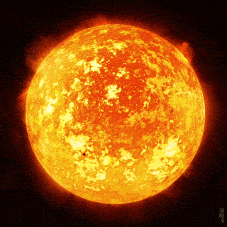
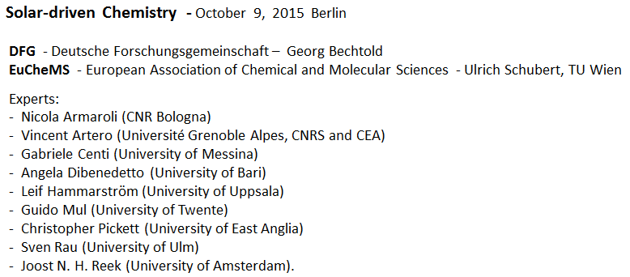
TOP CHEMICAL SCIENCE MANDATE:
White Paper - it is possible, and even necessary, to drive chemical reactions by the energy from the sun in order to guarantee the welfare of future generations
Solar-driven chemistry - long-term innovative scientific and technological endeavour to achieve sustainable chemical production to allow the substitution of fossil fuels + impact on GHG reduction.
To accomplish a sustainable renewable energy supply, energy storage is essential. A long-time storage strategy is necessary to balance not only the daily demand cycles, but also seasonal fluctuation.
Z dlouhodobého hlediska - CO2:
- klíčový prvek udržitelného nízkouhlíkového hospodářství v chemickém a energetickém odvětví.
- strategická molekula pro postupné zavádění OZE do chemického a energetického řetězce
- bude součástí portfolia kritických technologií pro omezení emisí CO2
Na Zemi dopadá za hodinu
víc energie, než lidstvo spotřebuje za celý rok http://nsl.caltech.edu/home/solar-fuels/
http://www.suschem-es.org/docum/pb/2017/publicaciones/Roadmap_Catalysis_251116.pdf
https://www.euchems.eu/wp-content/uploads/2016/10/161012-Solar-Driven-Chemistry.pdf
Notes:
Přesunout do úvodní přednášky pracovníka TC AV.

Slide 6
Czech Biofuels Technology Platform mandate:
Solární paliva
předpoklady
Solární paliva
předpoklady
pochybnosti
SMĚRNICE EU
Paliva na bázi CO2 jsou nyní zahrnuta do nejnovější verze směrnice o obnovitelné energii (RED).
2. EFEKTIVITA
Nejrychleji rostoucí plodiny uchovávají <1% sluneční energie,
následně je biomasa (lignocelulóza) - převedena na biopalivo.
Tato konverze vyžaduje energii a práci.
3. KONFLIKTY
Transfer biomasy na pohonné hmoty vyvolává konflikty:
iLUC, Biodiverzita, Food-Feed, Konflikt konečného užití,….

Slide 7
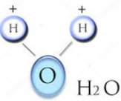
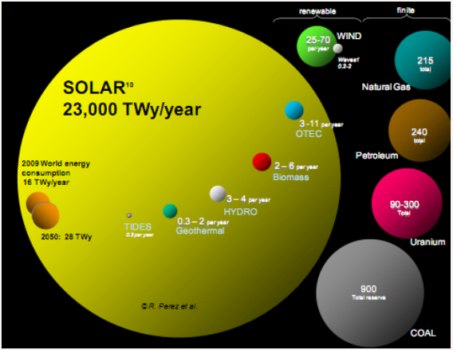
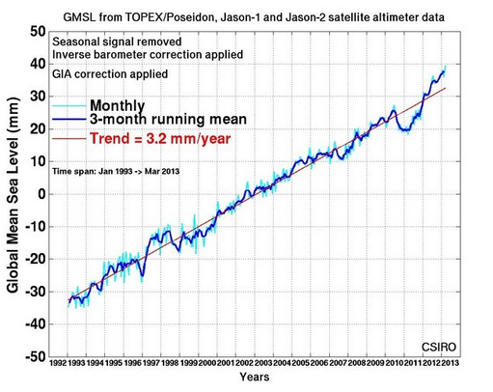
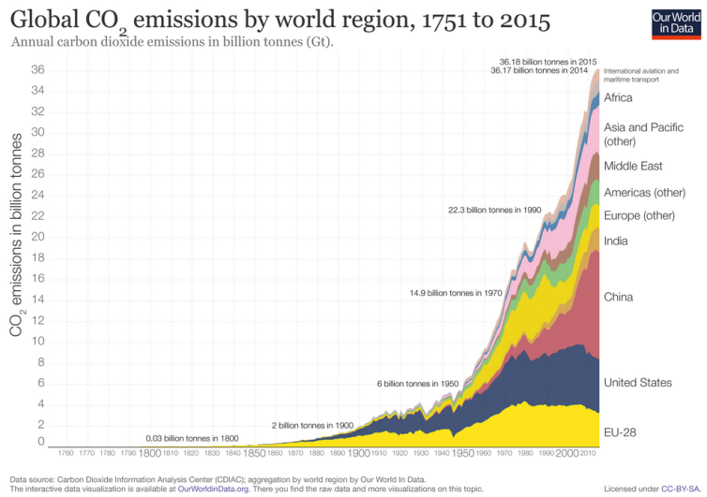
FEEDSTOCK MANDATE:
SUN POTENTIAL
WATER POTENTIAL
CO₂ POTENTIAL
PEZ – primární energetické zdroje Nevyčerpatelné a Bezkonfliktní !?
To ale přece neplatí pro ČR!?
No
budiž
OK
to asi ano
http://makingoftomorrow.com/wp-content/uploads/2017/06/EB_web_28.6_vs6.pdf
https://climate.nasa.gov/evidence/?text=Larger
Notes:
Přesunout do rezervy na konec přednášky.

Slide 8
CZECH BIOFUELS TECHNOLOGY PLATFORM
Thank you for your attention
Leos Gal The head of Steering Committee
Czech Biofuels Technology Platform
leos.gal@seznam.cz
00420-736505012

